Slide 1
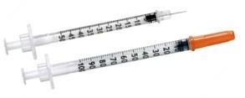
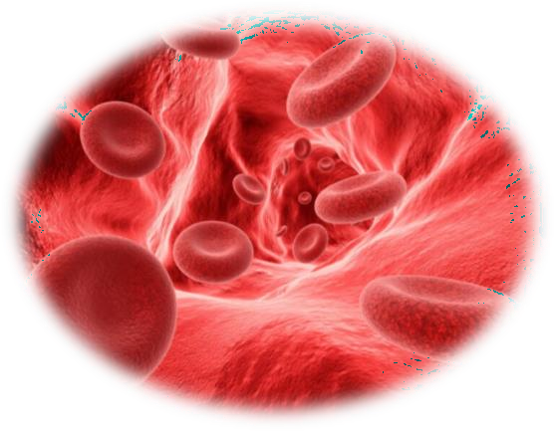
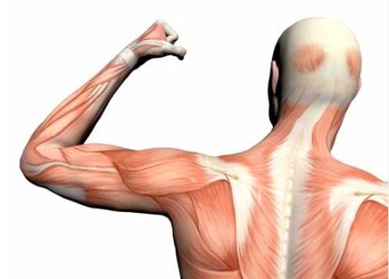
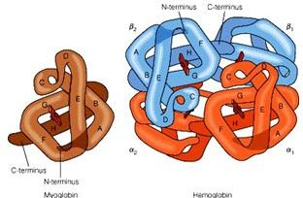
BIOMOLÉCULAS
Aminoácidos: estructura, clasificación, propiedades, funciones Proteínas: estructura, clasificación, propiedades, funciones

Slide 2
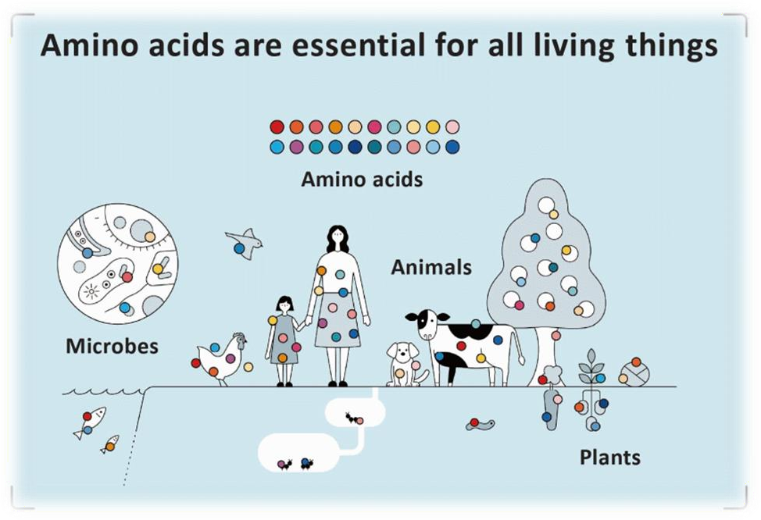
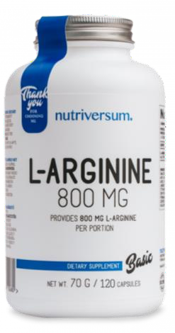
Aminoácidos: estructura, clasificación, propiedades, funciones

Slide 3
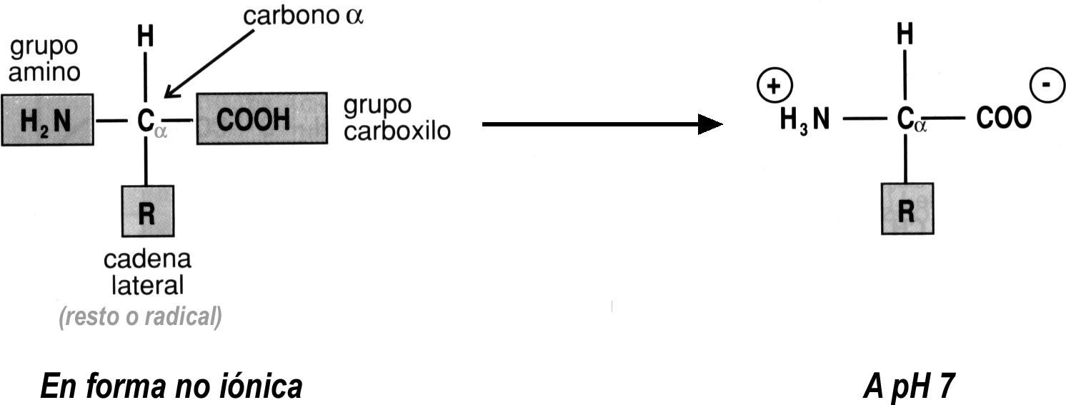
Aminoácidos
Concepto
Los aminoácidos son cadenas carbonadas con la función ácido (-COOH) en un carbono terminal y la función amino (-NH₂), en el carbono anterior (carbono α)

Slide 4
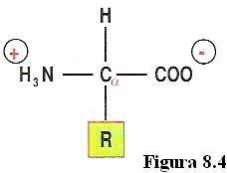
Aminoácidos
Propiedad: solubilidad y punto de fusión
Los aminoácidos tienen una serie de propiedades físico-químicas derivadas de su carácter de molécula cargada:
Solubilidad alta en disolventes polares.
Puntos
(>200ºC),
de fusión elevados
ya que las atracciones
iónicas fuertes hacen que tiendan a
cristalizar.

Slide 5
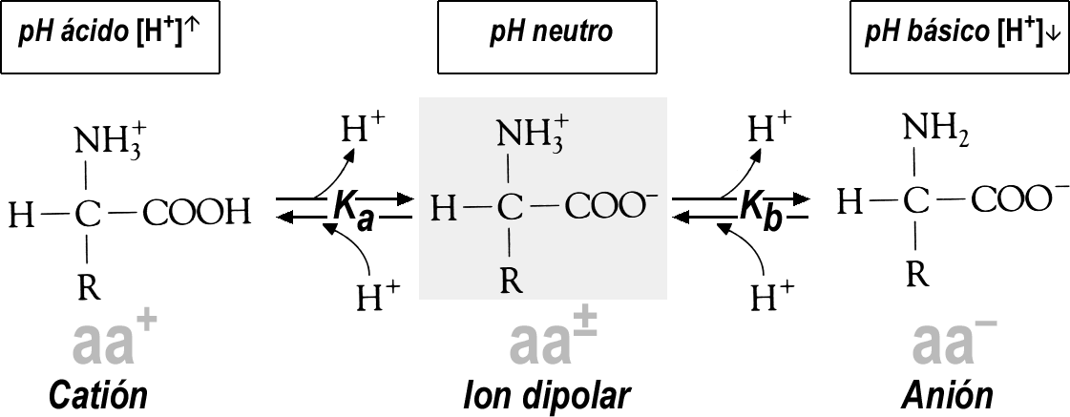
Aminoácidos
Propiedad ácido-base
Los aminoácidos presentan distintos estados de ionización dependiendo del pH:

Slide 6
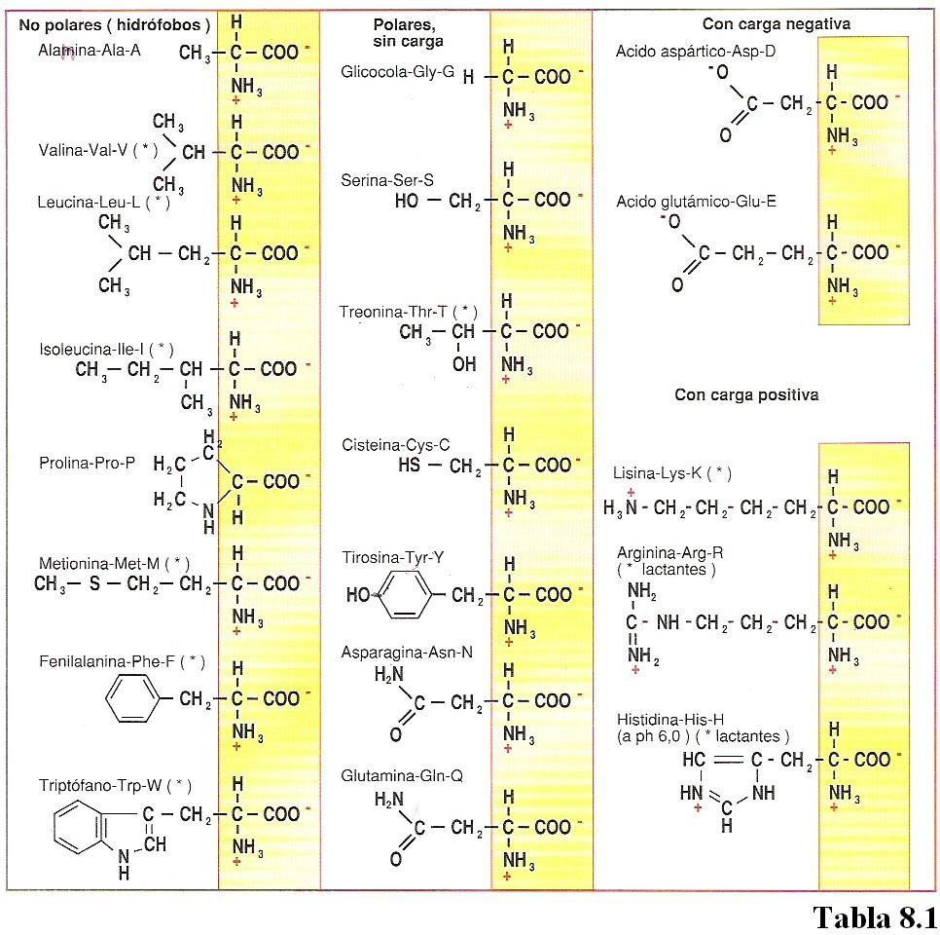


CLASIFICACIÓN DE LOS AMINOÁCIDOS
1. NO POLARES HIDRÓFOBOS
(NP).
2. POLARES (PSC) | SIN | CARGA
3. POLARES NEGATIVA | CON | CARGA (P+)
(DICARBOXÍLICOS)
4. POLARES CON CARGA POSITIVA (P-) (DIAMINADOS)
Aminoácidos esenciales

Slide 7
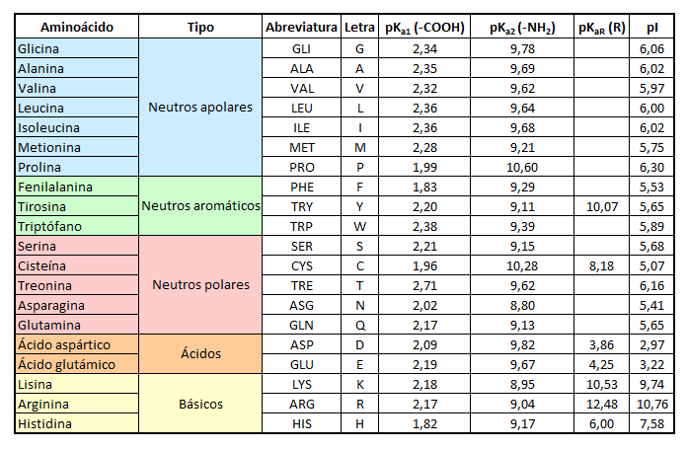

Slide 8
Aminoácidos no proteicos
No forman parte de proteínas, sino que aparecen solubles, como intermediarios metabólicos o formando parte de las paredes bacterianas.
Son α, β, o γ-aminoácidos, y formas D o L (D- Ala, D-Ser)

Slide 9
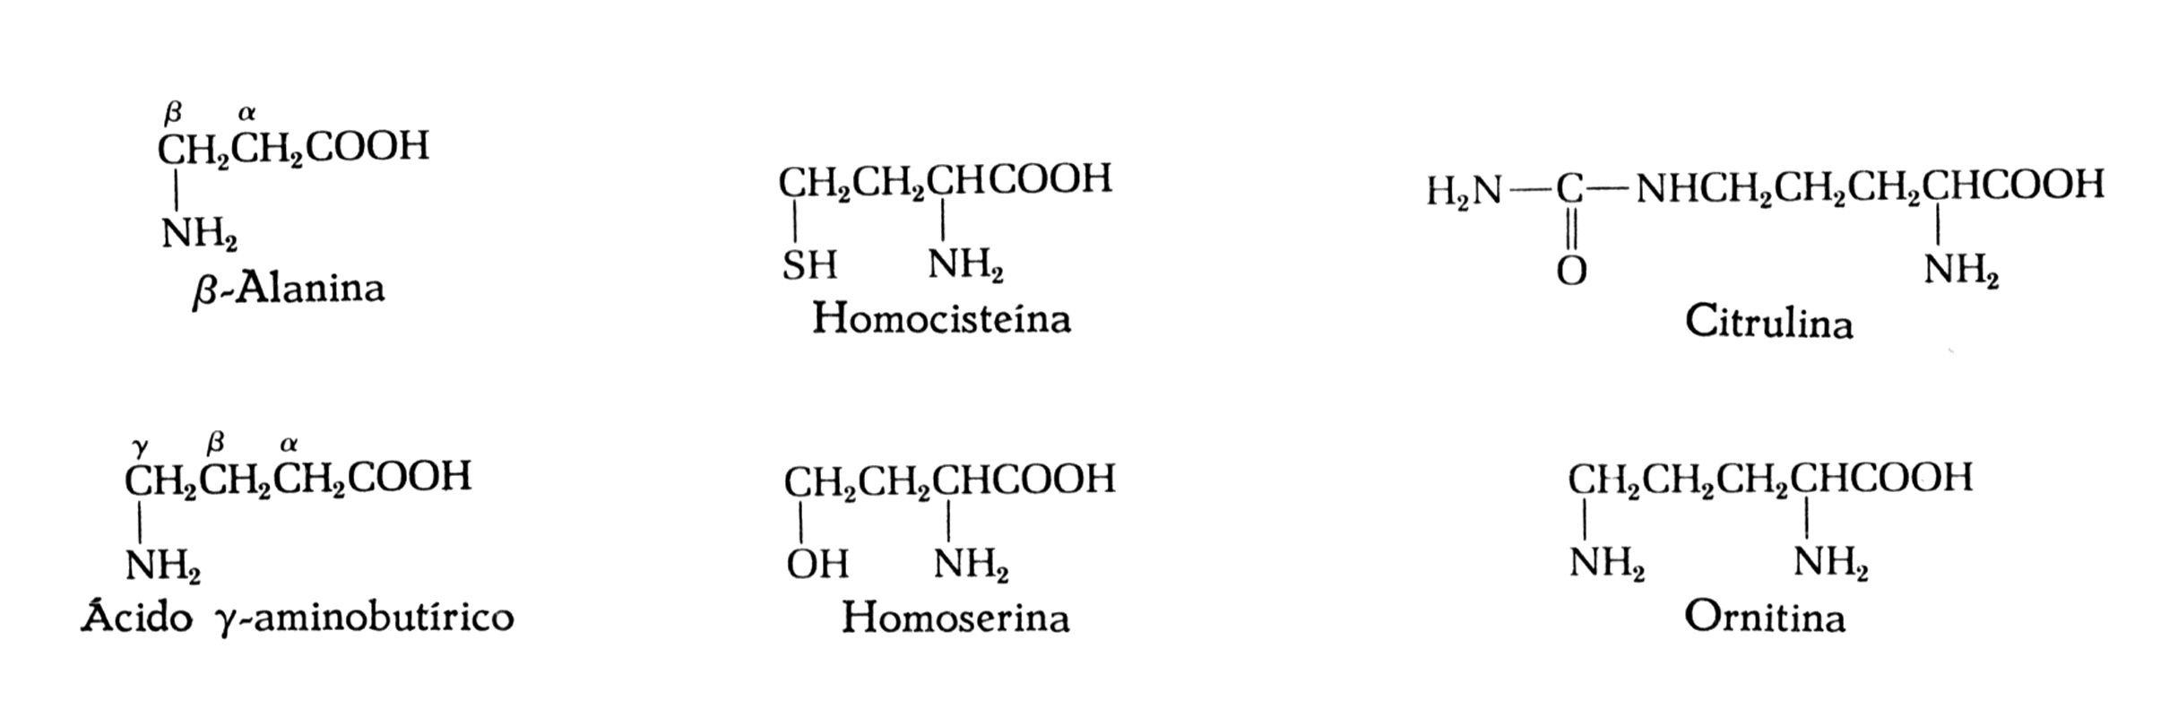
Aminoácidos no proteicos
Es un neurotransmisor central inhibidor, el más abundante del cerebro, estando
presente entre el 25-40% de las sinapsis cerebrales.

Slide 10
Aminoácidos no proteicos
Son intermediarios en el ciclo de la urea, en la síntesis de Argininina
Son intermediarios en el metabolismo de los aminoácidos

Slide 11
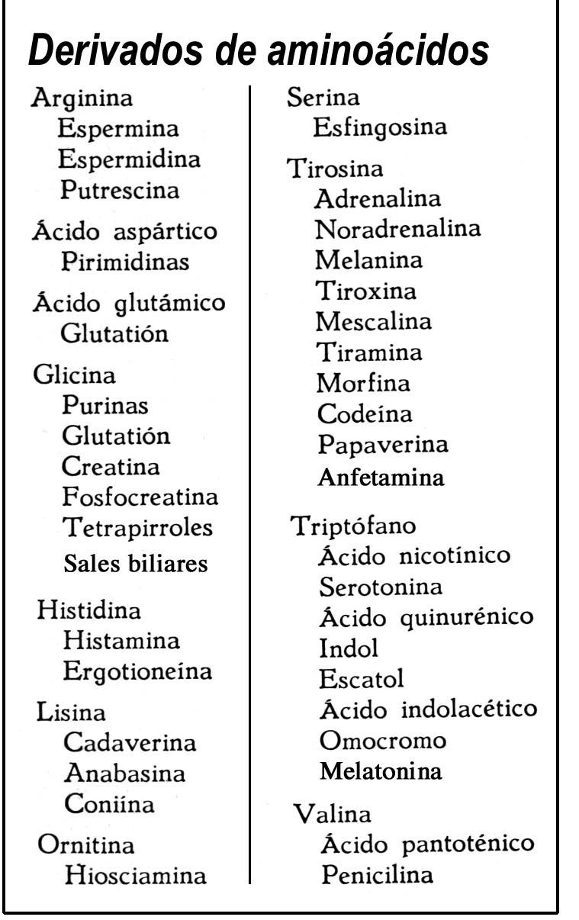
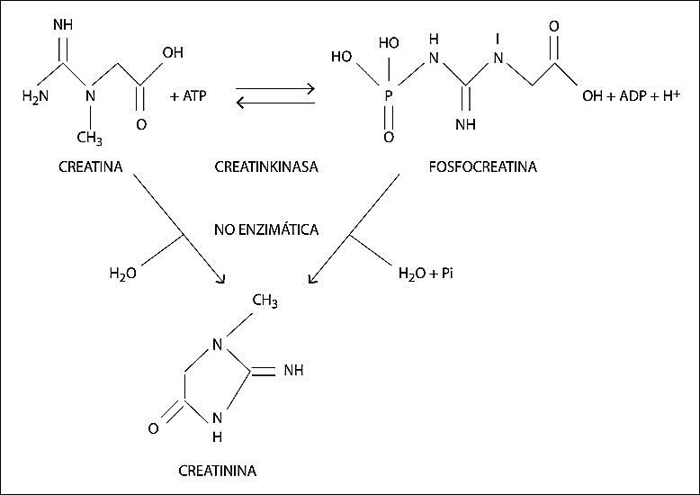
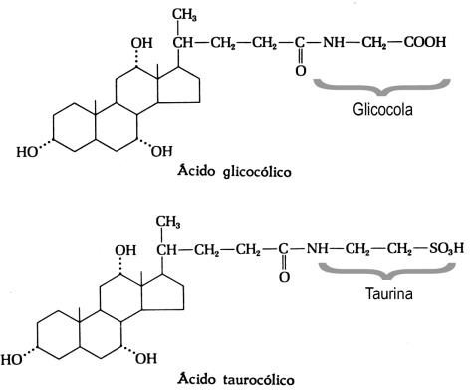
Derivados de aminoácidos
De la Glicina
Creatina: almacenamiento de fosfatos energéticos.
Ácido glicocólico y taurocólico: SALES BILIARES (Emulsión de las grasas)

Slide 12
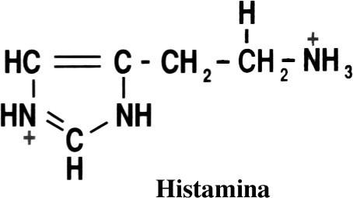
Derivados de aminoácidos
De la Histidina:
Histamina: vasodilatador; neurotransmisor cerebral vinculado a las emociones

Slide 13
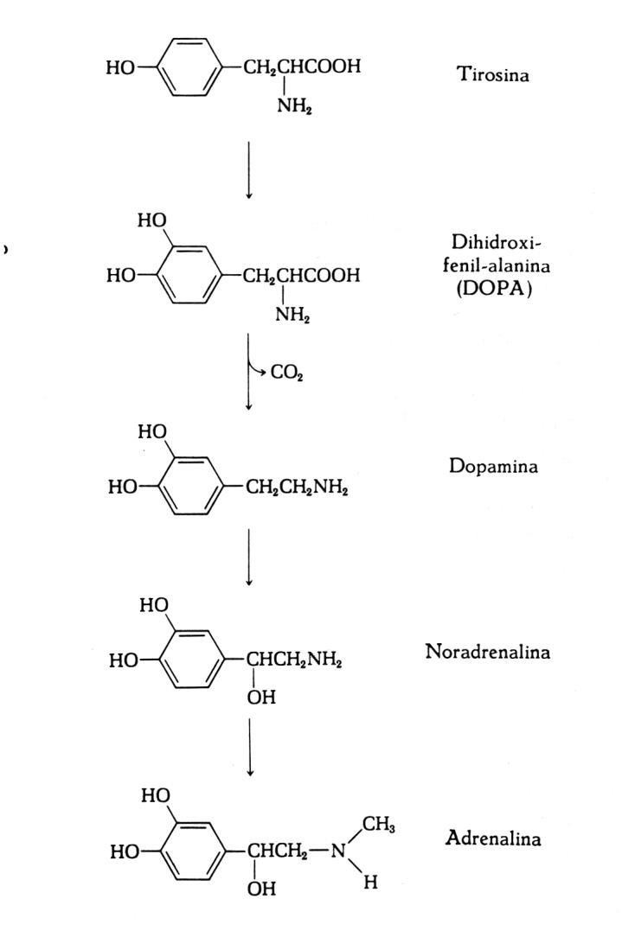
Derivados de aminoácidos
De la Tirosina:
Dopamina:
Neurotransmisor cerebral relacionado con el Parkinson (en la que se destruyen la neuronas dopaminérgicas) y la esquizofrenia.
La presencia de dopamina es esencial para que los movimientos se realicen de forma efectiva y armónica, de ahí los síntomas del Parkinson.
En la esquizofrenia, una de las posibles causas es un exceso de actividad dopaminérgica en el cerebro.

Slide 14
Derivados de aminoácidos
De la Tirosina:
Adrenalina (epinefrina)
Es una hormona de la
corteza
suprarrenal
ante
preparatoria
situaciones de estrés e inductora de las mismas respuestas que la noradenalina.

Slide 15
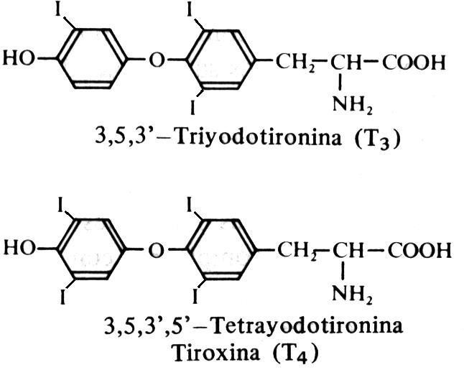
DERIVADOS DE AMINOÁCIDOS
De Tirosina
T3 y T4: Hormonas tiroideas

Slide 16
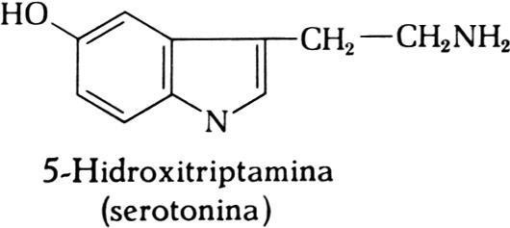
DERIVADOS DE AMINOÁCIDOS
Del Triptófano:
Vasoconstrictor y neurotransmisor vinculado a la percepción sensorial

Slide 17
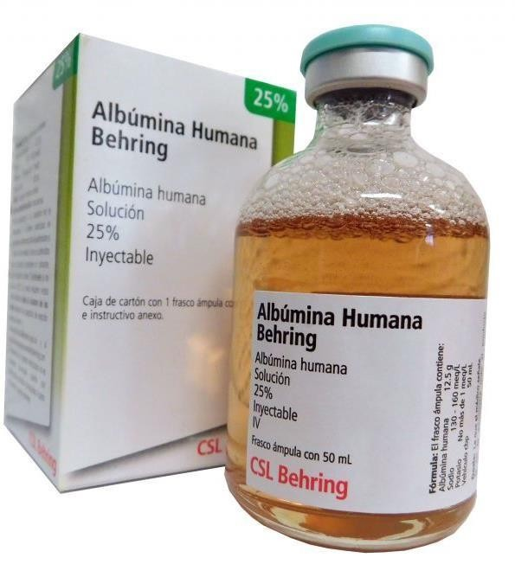
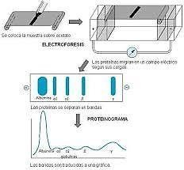
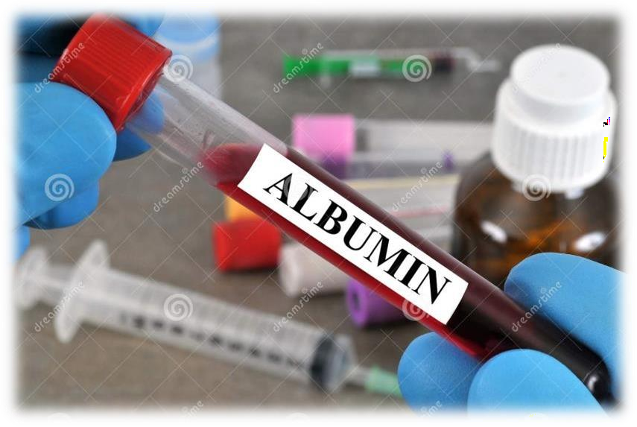
PROTEINAS
Proteínas: estructura, clasificación, propiedades, funciones

Slide 18
Insulina

Slide 19
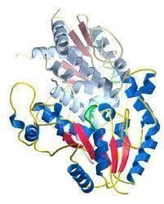
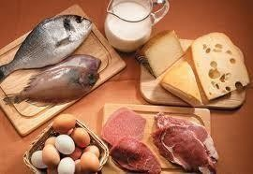
Proteínas
Definición
macromoléculas más abundantes en los seres vivos
formadas a partir de 20 aminoácidos
Unión de aminoácidos a través de enlaces peptidicos
Función
muy diversas
enzimas: propiedades catalíticas
función estructural
almacenamiento
protección inmunológica,
receptores de señales
transportadores
Estructura
primaria
secundaria
terciaria
cuaternaria
2

Slide 20
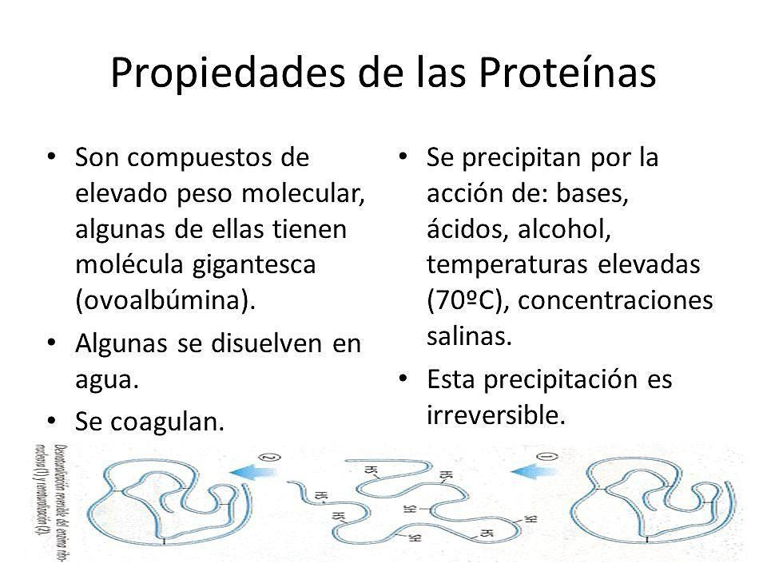

Slide 21
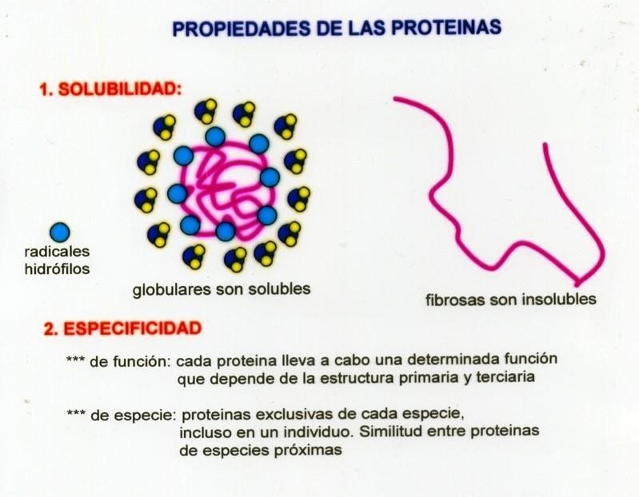

Slide 22
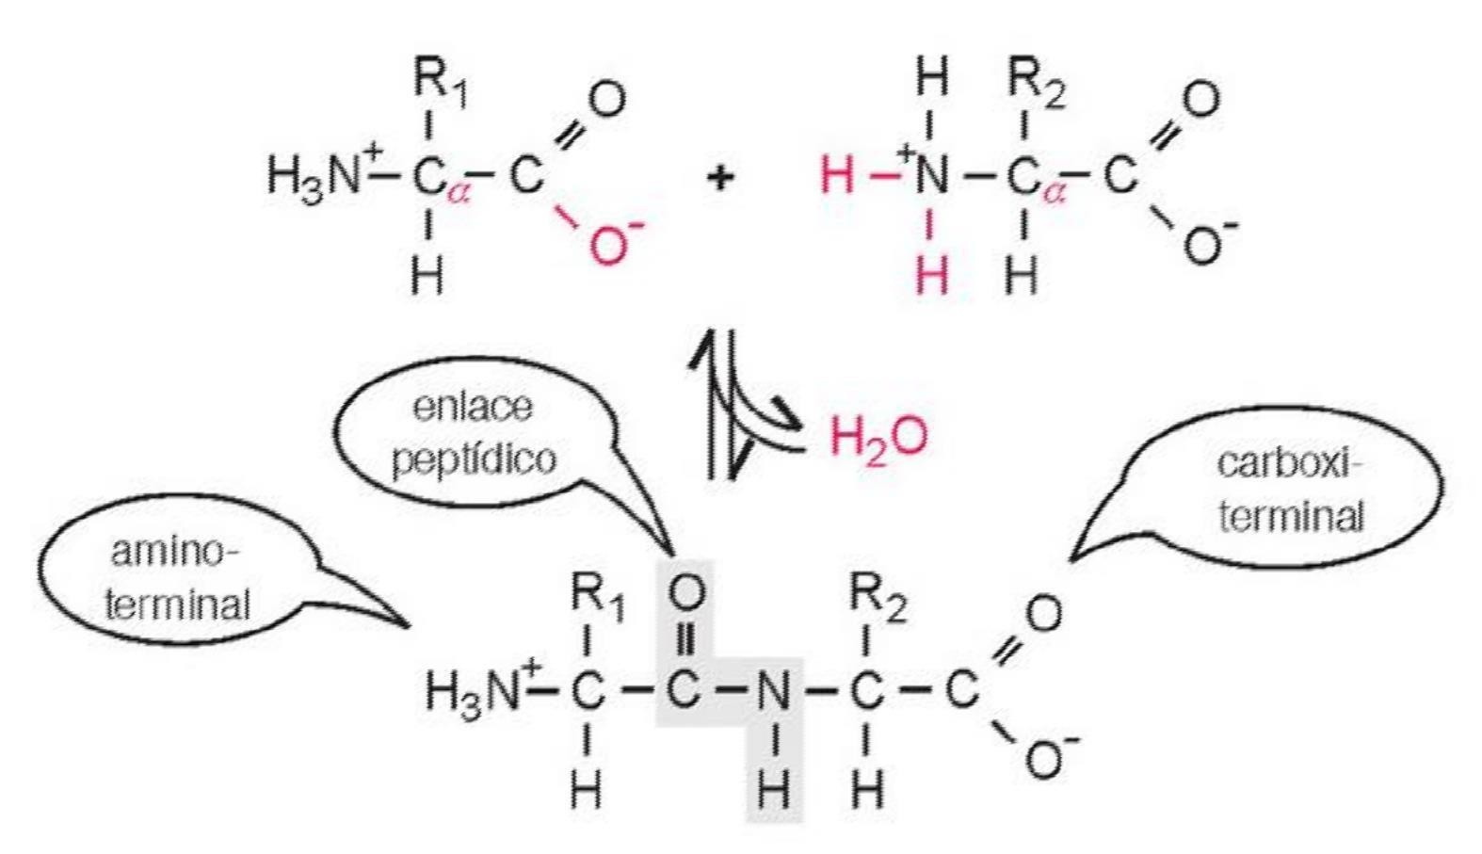
enlace peptídico
serie de aminoácidos (aa) unidos → cadena polipeptídica

Slide 23
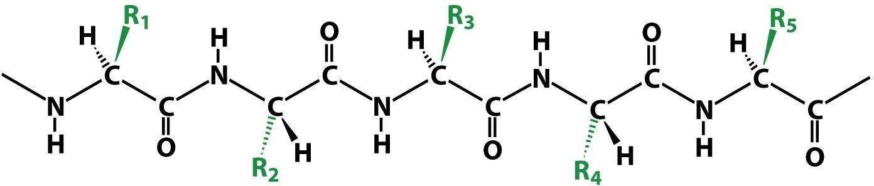
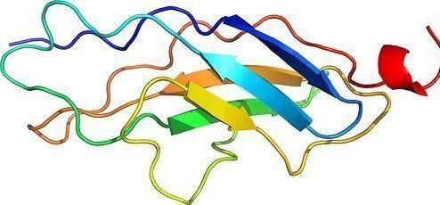
cadena polipeptídica
consta de una cadena principal o esqueleto (en negro) y una parte
variable constituida por las cadenas laterales características
esqueleto: capaz de formar puentes de hidrógeno
pequeño número de aa → péptido
más de 50 aa → proteína
mayor proteína conocida: la titina con 27000 aa

Slide 24
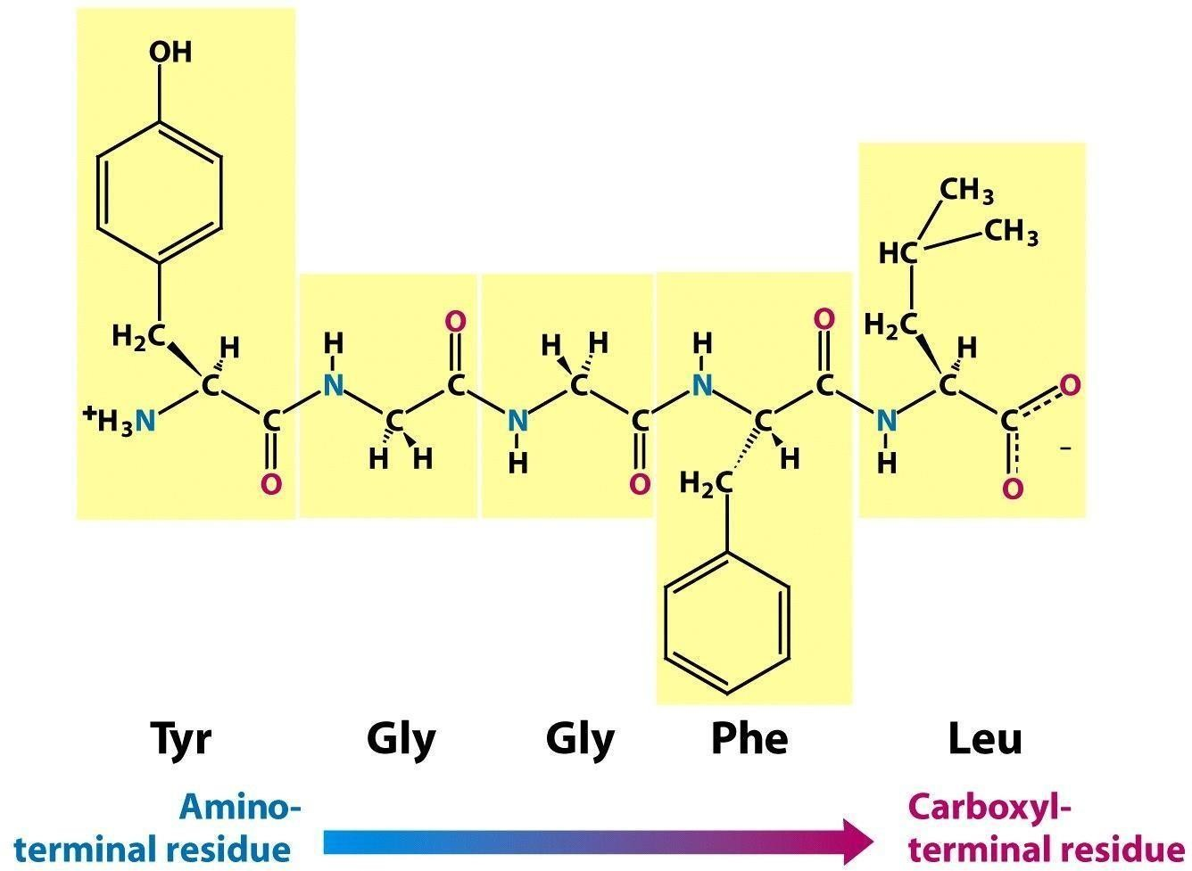
cadena polipéptidica
por convenio: el extremo amino terminal se considera que es el comienzo de la cadena polipeptídica

Slide 25
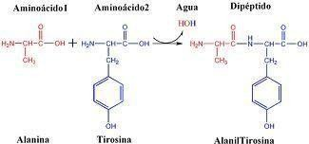
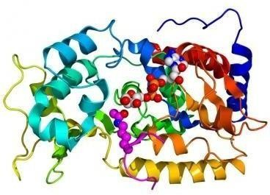
polipéptido
unión de > 10 aa enlace peptídico
proteína
estructura tridimensional única y estable

Slide 26
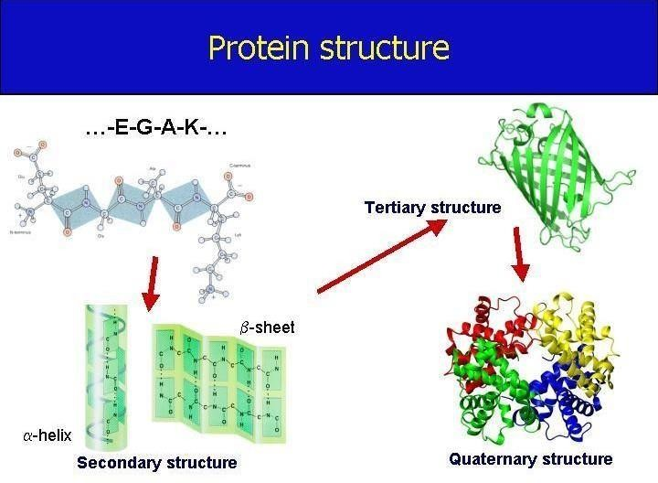

Estructura proteína
Estructura primaria, secuencia de aminoácidos
Estructura secundaria, plegamiento péptidos
Estructura terciaria, estructura conformacional de la proteína.
Estructura cuaternaria, una proteína que consiste en más de una cadena

Slide 27
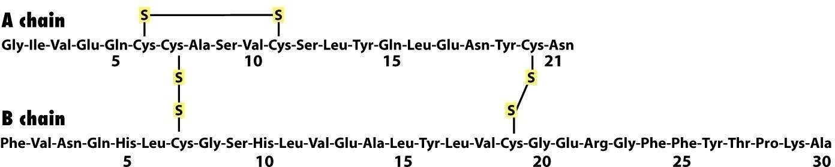
Estructura primaria: secuencia
Secuencia de aa de la insulina bovina
Dalton: equivale a una unidad de masa atómica (casi igual a la del H)
Kilodalton (Kd o KDa) equivale a 1000 daltons
Ej: proteína de 50000 g/mol = 50000 daltons = 50 kDa
Cada proteína tiene una secuencia de aa única y definida con precisión

Slide 28
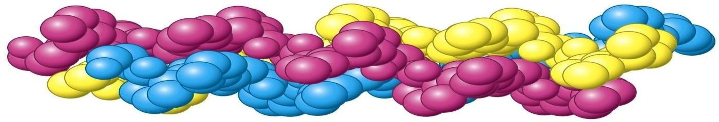
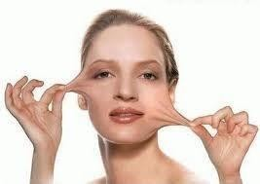
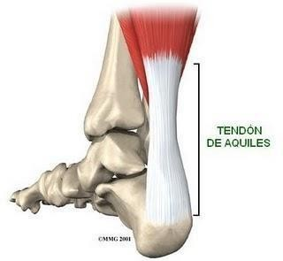
Estructura secundaria
cable superhelicoidal o soga (3 hebras enrolladas)
uniones: puentes de H entre las hebras
se repite la triada: Glycina – Prolina -Hidroxiprolina
Ejemplo: colágeno (en la piel, huesos, tendones, cartílagos, dientes)

Slide 29
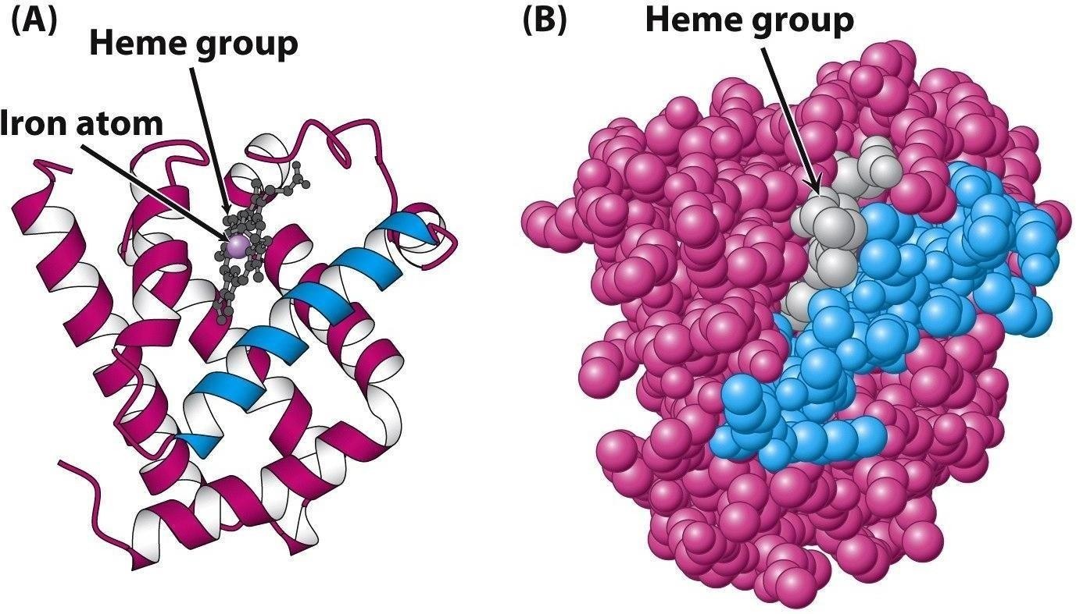
Estructura terciaria y cuaternaria
la estructura terciaria corresponde a plegamientos tridimensionales.
la proteína se pliega sobre sí misma y tiende a una forma
“globular”
en su mantención participan las cadenas laterales de los aa
mioglobina

Slide 30
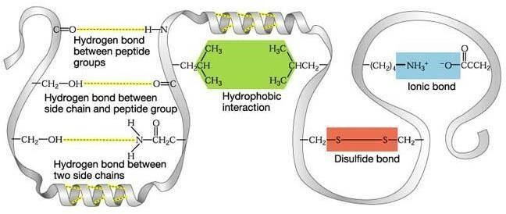
Estructura terciaria y cuaternaria
interacciones y enlaces en la estructura terciaria
interacciones hidrofóbicas (Van der Waals)
puentes de H
enlaces iónicos

Slide 31
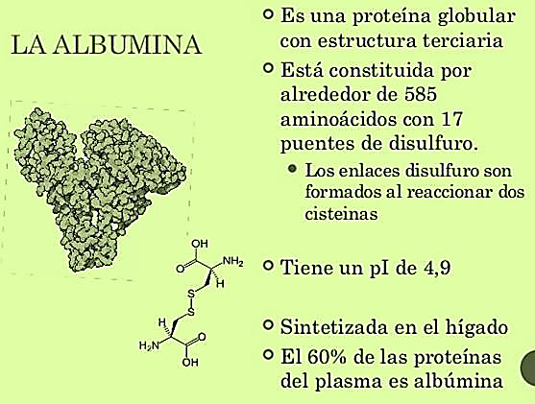

Slide 32
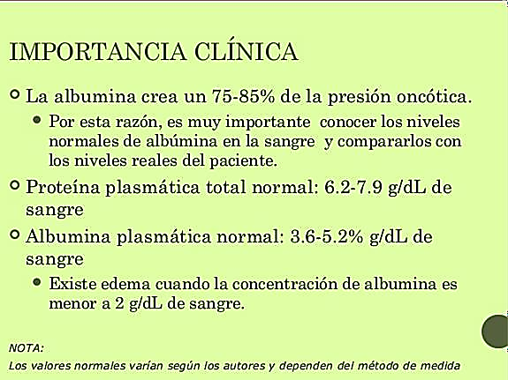

Slide 33
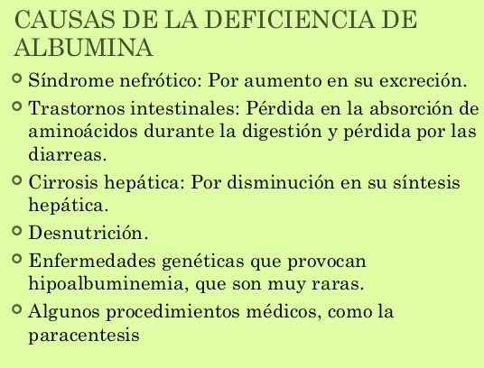

Slide 34
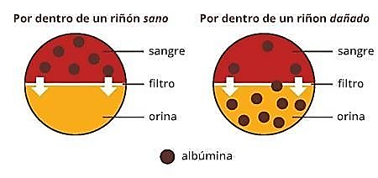

Slide 35
BIBLIOGRAFÍA
1. Laguna J. Bioquímica de Laguna. 6ta ed. México: Manual moderno; 2009.

